Slide 1
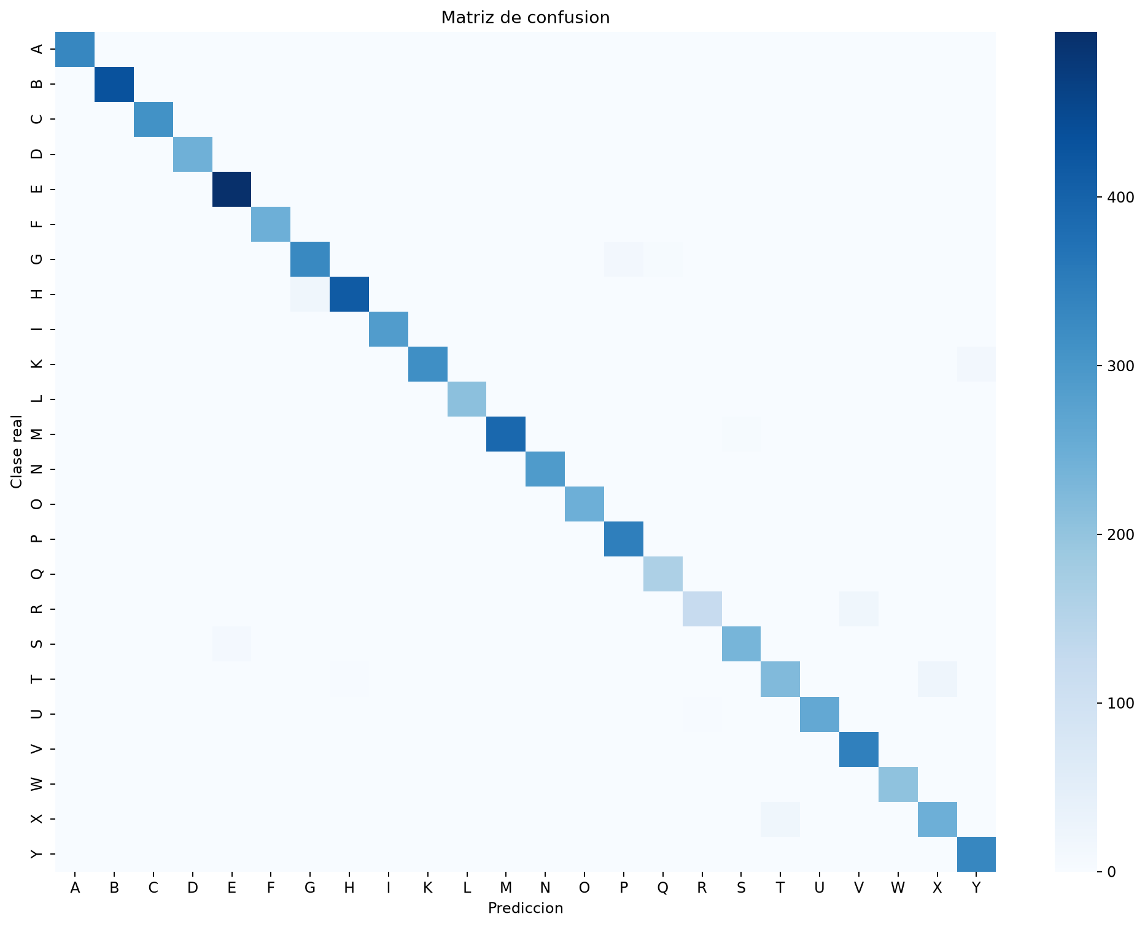
Resultados de test de la CNN
98,03%
Accuracy test
0,9804
Precisión macro
0,9773
Recall macro
0,9786
F1 macro
7 / 10
Notes:
Jason Aguilera. Diapositiva 7. 06:00–07:00, 60 segundos.
La evaluación utiliza las siete mil ciento setenta y dos imágenes del test oficial, separadas del entrenamiento. La CNN logró noventa y ocho coma cero tres por ciento de accuracy: siete mil treinta y un aciertos y ciento cuarenta y un errores. La precisión macro fue cero coma nueve ocho cero cuatro, el recall macro cero coma nueve siete siete tres y el F1 macro cero coma nueve siete ocho seis. Las métricas macro dan el mismo peso a cada letra, aunque tengan cantidades distintas de ejemplos. En la matriz, las filas son las clases reales y las columnas las predicciones. La diagonal concentra los aciertos. Verificamos las métricas usando nuevamente el modelo guardado, sin volver a entrenarlo.
Fuentes: output/jason_ep2/reports/cnn_metrics.json; jason_evaluacion_verificada.json; cnn_confusion_matrix.csv; cnn_per_class_metrics.csv; mlp_cnn_comparison_exact.csv. Figuras de output/jason_ep2/images/.

Slide 2
Comparación MLP y CNN en test
+18,32 pp
accuracy test
−57,25%
parámetros
1,97 pp
brecha validación-test
CNN 137,20 s / MLP 31,45 s
Entornos distintos
8 / 10
Notes:
Jason Aguilera. Diapositiva 8. 07:00–08:15, 75 segundos.
Ambos modelos utilizan los mismos datos, clases y partición con semilla cuarenta y dos. El MLP obtuvo setenta y nueve coma setenta y uno por ciento de accuracy y la CNN noventa y ocho coma cero tres. La mejora es de dieciocho coma treinta y dos puntos porcentuales. El F1 macro sube de cero coma siete siete seis cero a cero coma nueve siete ocho seis. La CNN utiliza aproximadamente doscientos cuarenta y tres mil parámetros frente a quinientos sesenta y nueve mil del MLP: cincuenta y siete coma veinticinco por ciento menos. La brecha entre validación y test baja de veinte coma veintinueve a uno coma noventa y siete puntos. Esto respalda mejor generalización al test oficial. El entrenamiento de esta CNN duró ciento treinta y siete segundos. Los tiempos pertenecen a entornos distintos y no permiten comparar velocidad de forma controlada. También cambian decisiones de regularización y selección de pesos.
Fuentes: output/jason_ep2/reports/cnn_metrics.json; jason_evaluacion_verificada.json; cnn_confusion_matrix.csv; cnn_per_class_metrics.csv; mlp_cnn_comparison_exact.csv. Figuras de output/jason_ep2/images/.

Slide 3
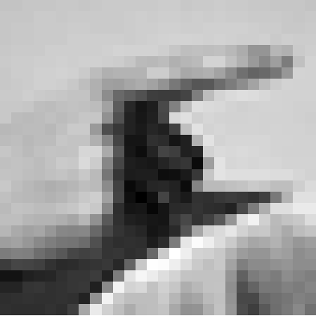
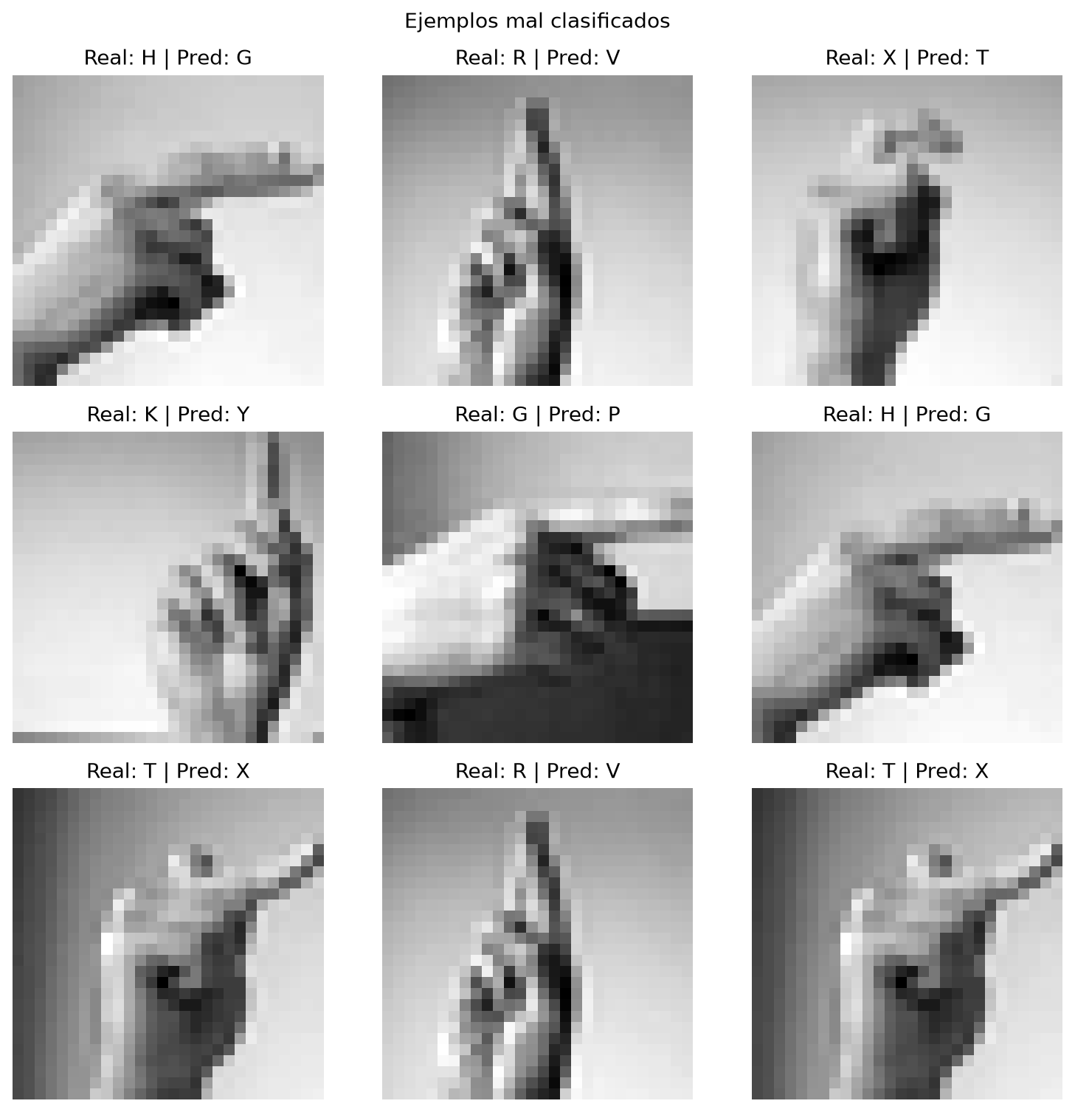
Aciertos y errores de la CNN
Real G / Predicción G
Real G / Predicción P
Confusiones frecuentes
T a X: 22
R a V: 21
X a T: 21
H a G: 20
Real T / Predicción X
Real X / Predicción T
G a P: 15
Menor F1
T 0,9065 / R 0,9111
X 0,9196
T tiene el menor F1. La similitud visual es una hipótesis sobre los errores.
9 / 10
Notes:
Jason Aguilera. Diapositiva 9. 08:15–09:10, 55 segundos.
Ahora mostramos una G correctamente reconocida y otra G confundida con P. También vemos una T clasificada como X y una X clasificada como T. Los conteos de toda la evaluación muestran veintidós casos de T como X, veintiuno de R como V y veintiuno de X como T. La clase T tiene el menor F1, cero coma nueve cero seis cinco, seguida por R y X. Esto permite identificar dónde concentrar una próxima revisión. Las siluetas y posiciones parecidas de los dedos son explicaciones posibles, aunque estas figuras y la matriz por sí solas no demuestran la causa de los errores.
Fuentes: output/jason_ep2/reports/cnn_metrics.json; jason_evaluacion_verificada.json; cnn_confusion_matrix.csv; cnn_per_class_metrics.csv; mlp_cnn_comparison_exact.csv. Figuras de output/jason_ep2/images/.

Slide 4
Conclusiones y próximos pasos
98,03%
Mejor resultado en el test oficial
La brecha validación-test cae de 20,29 a 1,97 puntos porcentuales.
accuracy de test
Menos parámetros
La CNN usa 243.352 parámetros: 57,25% menos que el MLP.
Evaluación externa pendiente
Probar aumentación moderada y evaluar personas y condiciones nuevas.
Alcance: 24 letras estáticas ASL. Sin J, Z ni evaluación con cámaras.
10 / 10
Notes:
Jason Aguilera. Diapositiva 10. 09:10–10:00, 50 segundos.
Concluimos que esta CNN mejora el rendimiento sobre el test oficial y utiliza menos parámetros que el MLP. Su estructura aprovecha patrones locales de la imagen, lo que es coherente con la mejora observada. El alcance sigue siendo reconocer veinticuatro letras estáticas ASL. No evaluamos cámaras ni personas externas, y no reconocemos J, Z ni secuencias de video. Proponemos probar aumentación moderada y evaluar imágenes externas reservadas. Los ajustes deben elegirse con validación, conservando una evaluación independiente para comprobar si la mejora se mantiene. Muchas gracias.
Fuentes: output/jason_ep2/reports/cnn_metrics.json; jason_evaluacion_verificada.json; cnn_confusion_matrix.csv; cnn_per_class_metrics.csv; mlp_cnn_comparison_exact.csv. Figuras de output/jason_ep2/images/.

